Slide 1
An INT8 MAC instruction-set extension for a vision transformer on RV64IMC
EE6455 ADVANCED COMPUTER ARCHITECTURE · TERM PROJECT
Whole DeiT-Tiny W8A8 inference on bare-metal RISC-V, custom instructions in Spike, 23.2× fewer instructions, bit-exact with LiteRT
李政陽 · 114061621 · 2026/11/05
Notes:
開場（約 20 秒）：這個專案的問題是：一個純量的 RV64IMC 核心，要跑一整個 INT8 量化的 vision transformer。我設計了三組自訂指令，在 Spike 上實作，量測整個模型的指令數。最後一版（X3）的指令數減少 23.2 倍，而且每個輸出都和 LiteRT 逐位元一致（bit-exact）。

Slide 2
A whole INT8 ViT on a scalar core
THE WORKLOAD
1.25 G
82.6 %
561
multiply-accumulates per 224×224 image (DeiT-Tiny, 12 encoder blocks)
top-1 after my W8A8 post-training quantization (float 85.2 %, 500 images)
TFLite operators, all run in integer C on bare-metal RV64IMC
Scalar baseline: 4.32 G instructions per image, 3.45 instructions per MAC.
95 % are in FC, batched-matmul and convolution layers. The costs: the multiply-add, one byte load per operand, and requantization.
Notes:
（約 40 秒）工作負載是整個 DeiT-Tiny：一張 224×224 影像要做 12.5 億次乘加（MAC），共 561 個 TFLite 運算子。我自己做了 W8A8 的訓練後量化（post-training quantization），top-1 準確率 82.6%，浮點是 85.2%。全部 561 個運算子都用整數 C 在 bare-metal RV64IMC 上跑。純量版本每張影像 43.2 億條指令，每個 MAC 要 3.45 條指令。95% 的指令花在 FC、batched matmul 和卷積。profiling 找出三個成本：乘加本身、每個運算元一次 byte load、以及 requantization。

Slide 3

One program, checked against LiteRT
METHOD
Exporter
Integer C
Spike + patches
Report
LiteRT model
weights, requant words, golden tensors
.tflite, W8A8
RV64IMC, no FP instructions
custom-0, -1 and -2 opcodes
instret per stage, bit-exact check
Metric
Correctness
Variants
Retired instructions, read with rdinstret around each operator. One-time table setup is reported apart.
The stem, all 12 block outputs and the 1000 logits must equal LiteRT byte for byte.
Scalar, X1, X1 with 4×4 software tiles, X2 qop4 / qop8, X3 vqdot4 / vqdot8. Same C code, same compiler.
Notes:
（約 35 秒）方法：匯出程式（exporter）從 LiteRT 模型取出權重、requantization 參數，並把 LiteRT 每個中間張量存成 golden。C 程式只用整數，沒有任何浮點指令。在打過 patch 的 Spike 上執行，X3 另外開啟整數向量單元（Zve64x，VLEN 256）。量測指標是 retired instructions，用 rdinstret 包住每個運算子。正確性的標準是：stem、12 個 block 的輸出、1000 個 logits，都要和 LiteRT 逐位元組相同。七個版本用同一份 C 程式碼和同一個編譯器。

Slide 4
8 MACs per instruction, plus requantize
EXTENSION X1 · XQMAC · CUSTOM-0
Instruction | Semantics
qmac8 rd, rs1, rs2 | rd += Σ 8 signed byte products (int32)
dot8 rd, rs1, rs2 | rd = Σ 8 signed byte products
rq rd, rs1, rs2 | scale, round, add zero point, clamp to int8; ties toward +∞
rq.a rd, rs1, rs2 | the same, ties away from zero
FC QKV layer, instructions per MAC
naive C
7.28
register tiling
3.28
+ qmac8
0.58
+ rq
0.36
rs2 of rq packs M0, shift and zero point in one 64-bit word. Two rounding modes, because LiteRT rounds FC and batched matmul differently.
Whole model: 7.51× fewer instructions than scalar
Notes:
（約 40 秒）第一組延伸 X1，放在 custom-0。qmac8 一次做 8 個有號 byte 乘積相加，累加到 rd。dot8 是不累加的版本，只讀兩個暫存器，拿來比較。rq 和 rq.a 做 requantization：乘上 M0、移位、捨入、加 zero point、截到 int8，參數打包成一個 64 位元字放在 rs2。有兩種捨入，因為 LiteRT 的 FC 和 batched matmul 捨入方式不同。右邊是 QKV 這層：從 7.28 降到 0.36 指令/MAC。整個模型快 7.51 倍。

Slide 5
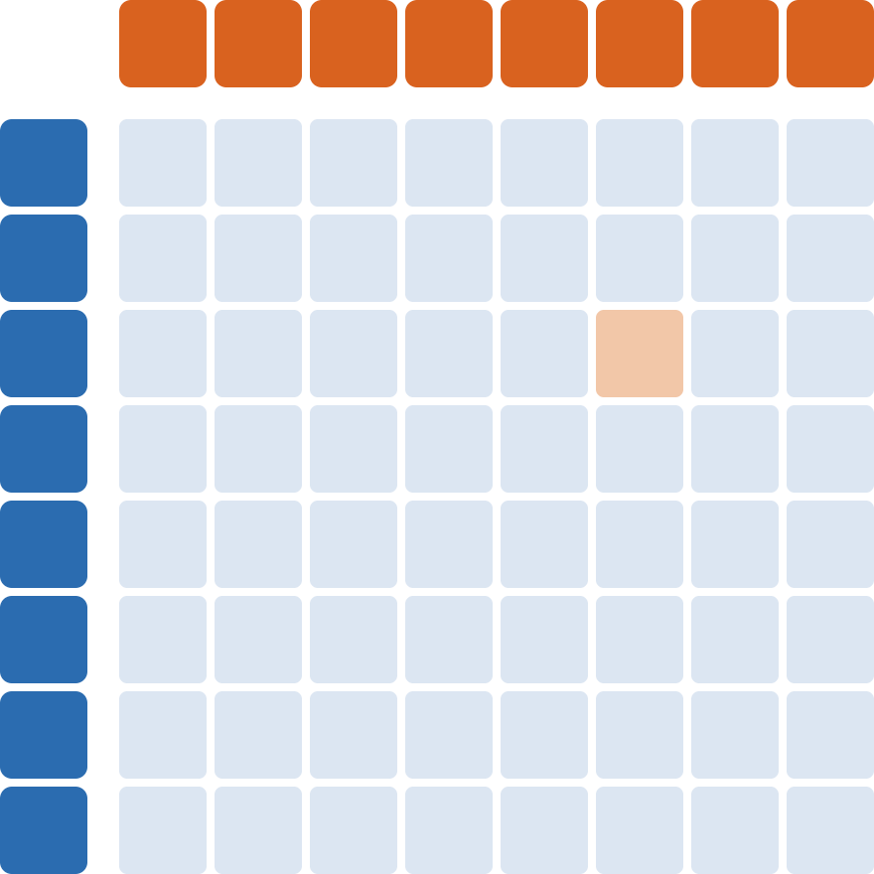
An outer product into an 8×8 accumulator
EXTENSION X2 · CUSTOM-1
qop8 rs1, rs2
64 MACs per instruction (qmac8: 8). qop4 is the 4×4 version: 2-deep dot products, 32 MACs.
qacc.col · qacc.row
Load the bias into columns, add zero-point terms into rows.
qacc.rq · qacc.rqa
Read one accumulator out, already requantized to int8.
Every X2 instruction reads at most 2 registers and writes at most 1, so the register file is unchanged. Inner loop: 15 instructions per 256 MACs.
Blue: rs1 bytes (rows). Orange: rs2 bytes (columns). Each cell: ACC[i][j] += rs1.b[i] · rs2.b[j].
Notes:
（約 45 秒）X1 加上軟體 4×4 分塊之後，qmac8 本身還占 MAC 層指令的 45%，所以第二組延伸 X2 要提高每條指令的 MAC 數。做法是外積（outer product）：rs1 的 8 個 byte 當列，rs2 的 8 個 byte 當行，一條 qop8 對內部 8×8 的 int32 累加器陣列做 64 個 MAC。qop4 是 4×4 版本，每格做 2 個乘積，共 32 個 MAC。qacc.col 載入 bias，qacc.row 加 zero point 項，qacc.rq 和 qacc.rqa 把一格讀出來並直接 requantize。每條指令最多讀 2 個、寫 1 個暫存器，所以暫存器檔案不用改。qop8 的內迴圈是每 256 個 MAC 15 條指令。

Slide 6
One output row in each vector register
EXTENSION X3 · CUSTOM-2 · AFTER THE REVIEW
vqdot4.vx vd, rs1, vs2 · vqdot8.vx
v0
8 int32 lanes × 4- or 8-byte dot products: 32 or 64 MACs. vqdot4.vx = Zvqdotq vqdot.vx.
v1
Bias and zero points · requantize
v2
Standard RVV: vle32 / vadd.vx to start a row; vsmul, vssra, vnclip give rq / rq.a bit-exact.
v3
v4
No accumulator array
v5
The 8 rows are v0–v7, ordinary vector registers. 2 custom instructions instead of 6.
v6
Answers the X2 review: the outer-product reuse stays, the matrix state goes. Inner loop (vqdot8.vx): 20 instructions per 512 MACs.
v7
Blue: rs1 bytes of one activation row. Orange: vs2 bytes of 8 weight columns. One instruction: v2[j] += rs1 · vs2[j].
Notes:
（約 45 秒）期末報告時老師指出：X2 把整個輸出矩陣放在 CPU 內部的累加器陣列，這是額外的隱藏狀態，不是好做法。老師建議一次算一列（row by row），讓 rd 是一個 vector，並參考 llama.cpp。所以 X3 把累加值放進標準的 vector 暫存器：每個 vector 暫存器放輸出的一列，8 個 int32 lane 就是 8 個輸出欄。vqdot4.vx 每個 lane 做 4 個 byte 的內積，等於 RISC-V Zvqdotq 的 vqdot.vx；vqdot8.vx 每個 lane 做 8 個 byte，乘法器數量和 qop8 一樣。一次算 8 列，用 v0 到 v7。bias、zero point 和 requantization 都用標準 RVV 指令完成，結果和 LiteRT 逐位元一致。自訂指令從 6 條變成 2 條，沒有額外的狀態。

Slide 7
Why the accumulators moved to vector registers
DESIGN REVIEW · X2 → X3
 | X2 · qop8 | X3 · vqdot8.vx
Accumulators | hidden 8×8 int32 array, new state | v0–v7, standard vector registers
Context switch | the OS must save ACC: new code | already saved (mstatus.VS)
Custom instructions | 6: qop4, qop8, 4 × qacc | 2: vqdot4.vx, vqdot8.vx
Verification | sequences of state updates | pure function of vd, rs1, vs2
Tile size | fixed in the ISA (4×4, 8×8) | grows with VLEN (512: 16 columns)
Precedent | none | Zvqdotq, llama.cpp RVV, ARM SDOT
Cost | 256 B of accumulators | a vector unit (1 KB register file)
The same vector unit can also run softmax and LayerNorm (now 46 % of the instructions), so its cost is not only for the MAC.
Notes:
（約 45 秒）老師的建議主要是設計上的合理性，不是效能。X3 的好處：第一，沒有隱藏的架構狀態。X2 的 ACC 是 2048 位元的新狀態，作業系統切換程式時要另外保存，否則會被別的程式改掉；X3 的累加值在 vector 暫存器，RVV 本來就用 mstatus.VS 追蹤，OS 本來就會保存。第二，自訂指令從 6 條變 2 條，其他都是標準 RVV。第三，指令是純函數，驗證只要比對輸入和輸出。第四，tile 大小不寫死在 ISA，VLEN 變大就自動算更多欄。第五，有前例：vqdot4.vx 就是 Zvqdotq 的 vqdot.vx，llama.cpp 的 RVV kernel 和 ARM 的 SDOT 也都是累加在暫存器裡。代價是需要一個向量單元，暫存器檔有 1 KB；但同一個向量單元也能加速 softmax 和 LayerNorm，也就是現在最大的瓶頸。

Slide 8
23.2× fewer instructions with vqdot8
RESULTS · WHOLE MODEL, ONE IMAGE
VARIANT
SPEEDUP VS SCALAR
× · INSTRUCTIONS
Scalar RV64IMC
1.00× · 4,321.7 M
X1 qmac8 + rq
7.51× · 575.1 M
X1 + 4×4 sw tiles
9.20× · 470.0 M
X2 qop4
13.85× · 312.0 M
X2 qop8
19.48× · 221.9 M
X3 vqdot4.vx
18.62× · 232.1 M
X3 vqdot8.vx
23.24× · 186.0 M
All seven variants predict the same class as LiteRT, bit-exact. Instructions per MAC fall from 3.447 to 0.148.
Notes:
（約 40 秒）整個模型、一張影像的結果。純量 43.2 億條指令。X1 是 5.75 億，快 7.51 倍；加軟體 4×4 分塊是 4.70 億，9.20 倍。X2 的 qop4 是 3.12 億，13.85 倍；qop8 是 2.22 億，19.48 倍。X3 的 vqdot4.vx 是 2.32 億，18.62 倍；vqdot8.vx 是 1.86 億，23.24 倍。vqdot8.vx 和 qop8 的乘法器一樣多，但指令少 16%，因為一個 vector load 一次讀 64 個權重 byte，requantization 也一次處理 8 個輸出。每個 MAC 的指令數從 3.447 降到 0.148。七個版本都和 LiteRT 逐位元一致，用 make bench 可以重現。

Slide 9
With X2 or X3, MACs are no longer the majority
WHERE THE INSTRUCTIONS GO
Scalar · 4,321.7 M instructions
MAC layers 95 %
X2 qop8 · 221.9 M instructions · gray: GELU 4.5 %
MAC layers 42 %
Softmax 24 %
LayerNorm 15 %
Other 14 %
X3 vqdot8.vx · 186.0 M instructions · gray: GELU 4.3 %
MAC layers 32 %
Softmax 29 %
LayerNorm 17 %
Other 18 %
Amdahl: with vqdot8, even free MACs would give at most 1.5× more. The next instructions should speed up softmax and LayerNorm, and the X3 vector unit can run them.
Notes:
（約 40 秒）指令花在哪裡。純量版本 95% 在 MAC 層。用 qop8 之後，MAC 層只剩 42%；用 vqdot8.vx 之後只剩 32%，softmax 占 29%，LayerNorm 占 17%。依 Amdahl 定律，就算 MAC 完全不花指令，最多也只能再快 1.5 倍。所以下一步應該加速 softmax 和 LayerNorm，而 X3 已經有的向量單元正好可以拿來做這件事。softmax 為了和 LiteRT 的 float32 結果完全一致，每個分數大約 37 條指令。

Slide 10
Every number comes with a test
VERIFICATION AND REPRODUCIBILITY
Instructions
Workload
Reproduce
Xqmac: 27 directed and 400,000 random checks. X2: 1,281,300 checks. X3: 323,456 lane checks. All against independent C models. Without the extension, the opcode traps.
All 398 checked operators match LiteRT on 100 % of outputs. The C program checks the stem, 12 blocks and 1000 logits. No floating-point instruction in any binary.
make test
→ 21 passed
make bench
→ PASS within 0.5 % of the expected counts
LiteRT rounds differently per operator, so bit-exact needed care:
FC ties toward +∞ · matmul ties away from zero · ADD single rounding · MEAN fixed-point 1/N · softmax in float32, reproduced with an integer fast path and an exact fallback
Notes:
（約 40 秒）每個數字都有測試。指令層面：Xqmac 有 27 個手算案例和 40 萬個隨機案例，X2 有 1300 個手算案例和 128 萬個隨機案例，X3 有 32 萬個 lane 檢查，都和獨立寫的 C 參考模型比對；沒開延伸時，自訂 opcode 會觸發 illegal instruction。工作負載層面：398 個運算子全部和 LiteRT 100% 相同，C 程式本身也檢查 stem、12 個 block 和 1000 個 logits，執行檔裡沒有任何浮點指令。重現只要 make test（21 項）和 make bench。過程中發現 LiteRT 每種運算子的捨入不同：FC 是往 +∞，matmul 是遠離零，ADD 是單次捨入，MEAN 用定點的 1/N，softmax 用 float32。我用整數快速路徑加上精確的後備路徑重現 float32 的結果。

Slide 11
What the evaluation shows
TAKEAWAYS
01
A packed MAC with requantization gives 7.5×. One output row per vector register keeps the outer-product reuse without hidden state and gives 23.2× on the whole model.
02
The output is bit-exact with LiteRT, so the speedup costs no accuracy.
03
The bottleneck has moved: softmax and LayerNorm are now 46 % of the instructions. The X3 vector unit is the place to speed them up.
Notes:
（約 30 秒）結論三點。第一，打包的 MAC 加上 requantization 讓整個模型快 7.5 倍；把累加值放進 vector 暫存器、一次算一列的 X3，保留了外積的資料重用，又沒有隱藏狀態，整個模型快 23.2 倍。第二，輸出和 LiteRT 逐位元一致，所以加速沒有損失任何準確率。第三，瓶頸已經移走了：softmax 和 LayerNorm 現在占 46% 的指令，X3 的向量單元正好可以用來加速它們。程式碼、測試和 benchmark 都在 GitHub 上。謝謝。

